Slide 1
Software Architektur für Continuous Deployment
Merchant Onboarding
Masterthesis
Andreas Heubeck

Slide 2
1. Ausgangslage / Umfeld
2. Problemstellung
3. Lösungsansatz / Vorgehensmethodik
4. Aufwandschätzung / Lieferobjekte
5. Risiken und Massnahmen
6. Fachliche Methoden
7. Tools und Technologien
8. Reflexion

Slide 3

















1. Ausgangslage / Umfeld
Scheme
Customer
(Cardholder)
Merchant

Slide 4






1. Ausgangslage / Umfeld
Etwa 800 User
Täglich
½ - 1 Mia.
SWIFT MT101
CM101
MT202 / MT204
EDIFACT
DTA ZV
SEPA
iGate
CBK
PASS
Payment Files
Merchant Notice
LE
SCS
General Ledger
cMOMS
SOAP
CRM
Staging (DWH)
FRAMO
Dagobert MI Files
Reports
SiNSYS
CETREL
FrontOffice (Auth, Capt)
Täglich
3 – 14 Mio.

Slide 5
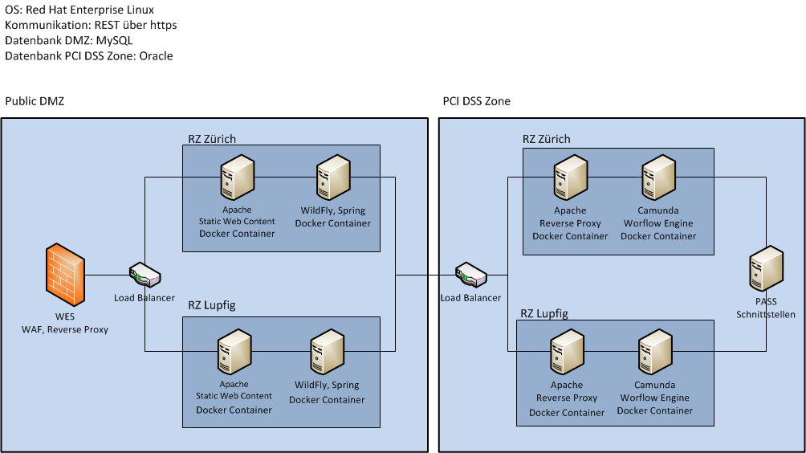
2. Problemstellung

Slide 6
3. Lösungsansatz / Vorgehensmethodik
Erfassen der funktionalen und nicht funktionalen Anforderungen mit den Stakeholdern.
Aktuelle Architektur anpassen, ergänzen und in ein Architektur Dokument basierend auf Arc42 übertragen.
Lösungsansätze ausarbeiten und mittels Prototypen verifizieren.
Review des Deployment Processes.
Anschliessend sollen die Prototypen auf die Anforderungen hin überprüft und entsprechende Schlussfolgerungen oder Anpassungen durchgeführt und nachdokumentiert werden.
Umsetzung mittels Scrum mit zwei Wochen Sprints.
Prototyping für das Verifizieren der Lösungsansätze.

Slide 7
4. Aufwandschätzung / Lieferobjekte

Slide 9
6. Fachliche Methoden
Methode | Beschreibung
Test Driven Development | Methode bei welcher der Test vor der zu Implementierenden Klasse geschrieben wird.
Continuous Deployment | Methode mit welcher Änderungen an der Software direkt nach dem Check-In in ein Code Repository getestet und bei Erfolg in der Produktion installiert werden.
DevOps | Methode welche die Zusammenarbeit zwischen Systemadministratoren und Softwareentwicklern verbessert.
UML | Methode für die grafische Darstellung von Klassen-, Ablauf und Verteilungsdiagrammen.

Slide 10
7. Tools und Technologien
Technologie / Tool | Einsatzzweck
Java 8 | Die Serverapplikation ist damit implementiert und wird deshalb wieder verwendet.
JavaScript | Der Webapplikation ist damit implementiert und wird deshalb wieder verwendet.
Intellij / Eclipse | Entwicklungsumgebung für das Erstellen der Prototypen.
Spring Framework | Dient als Basisframework für die Applikation.
AngularJS | Webframework für die Webapplikation.
Docker | Deployment der einzelnen Teile der Applikation als Container.
JBoss Wildfly 10 | Applikations Server welcher die Laufzeitumgebung für die Applikation bereitstellt.
Apache Webserver | HTTP Server für den statischen Inhalt.
Camunda BPM | Workflow-Management-System welches die Prozesse für die Anmeldung eines neuen Händlers steuert.
RDBMS (Oracle, MySQL), NoSQL(MongoDB) | Speichern der Daten.
SIX Entwicklungs Umgebung | Verfolgen der Aufgaben, Ablage des Sourcecodes, Code Reviews, Buildserver.

Slide 11
8. Erkenntnisse
Scrum eignet sich nicht für eine Einzelarbeit.

Slide 12
Disclaimer
Diese Unterlagen wurden von SIX Group AG, ihren Tochter-, Schwestergesellschaften und/oder ihren Niederlassungen (zusammen «SIX») für den ausschliesslichen Gebrauch durch diejenigen Personen, welchen SIX sie zustellt, ausgearbeitet. Diese Unterlagen und ihr Inhalt stellen keine verbindliche Vereinbarung, Empfehlung, Anlageempfehlung, Angebot, Einladung oder Offerte zum Kauf oder Verkauf von Finanzinformationen, Produkten, Solutions oder Dienstleistungen dar. Sie dienen einzig Informationszwecken und können ohne Ankündigung jederzeit geändert werden. SIX hat keine Verpflichtung, diese Unterlagen zu aktualisieren, abzuändern oder den Inhalt auf dem aktuellsten Stand zu halten. SIX gibt keine Erklärungen, Gewährleistungen, Garantien oder Zusicherungen – weder ausdrücklich noch implizit – in Bezug auf die Richtigkeit, Vollständigkeit, Angemessenheit, Eignung oder Verlässlichkeit des Inhalts dieser Unterlagen ab und wird auch keine solchen abgeben. SIX und ihre Verwaltungsräte, Führungskräfte, Mitarbeiter, Vertreter und Beauftragte schliessen jegliche Haftung für Verluste, Schaden oder Beeinträchtigungen, welche aus oder im Zusammenhang mit diesen Unterlagen entstehen, aus. Diese Unterlagen sind Eigentum von SIX und dürfen ohne die vorgängige, ausdrückliche sowie schriftliche Zustimmung von SIX in keiner Weise gedruckt, kopiert, reproduziert, veröffentlicht, weitergegeben, offengelegt oder verbreitet werden.
© 2016 SIX Group AG. Alle Rechte vorbehalten.

